Slide 1
Report attività per Preventivi 2022

Slide 2
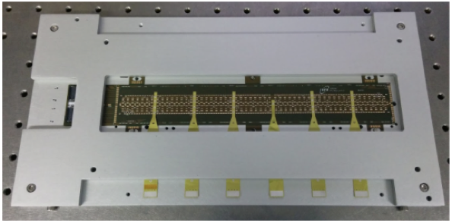
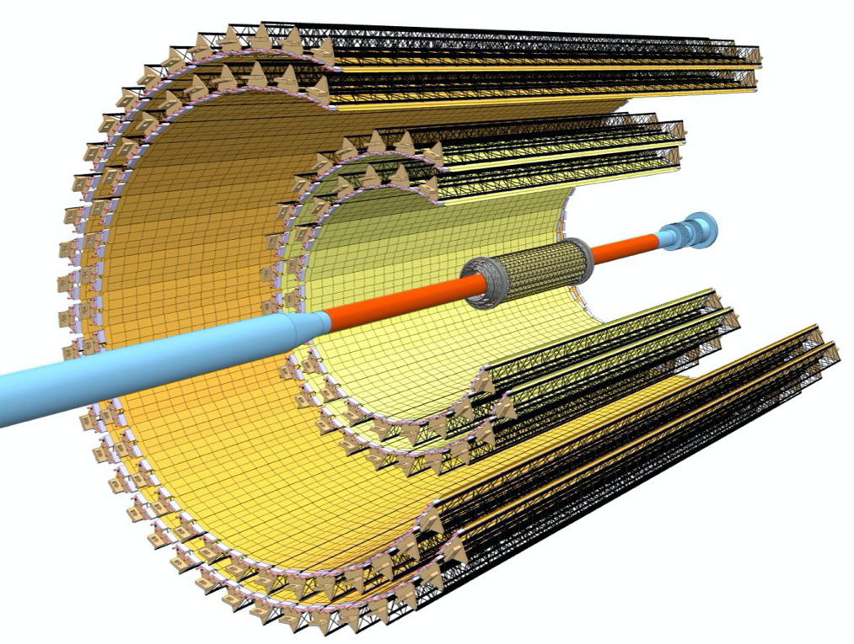
ALICE Roadmap
Today
Outer Layer
Middle Layer
ITS OL HIC
ITS2
Inner Layer

Slide 3
ALICE Roadmap
Today
ITS 2
Attività della Sezione di Bari:
Prima dell’ installazione ITS2 2021:
Contributo fondamentale per OL
[Produzione: 686 HIC montati-> Funzionanti 87%]
PL Vito Manzari fino al 2020
Attualmente In commissioning (->PhD fanno Offline shifts)
LHC Interface, HMPID, Calcolo, Analisi dati su HF, LF
ITS OL HIC

Slide 4
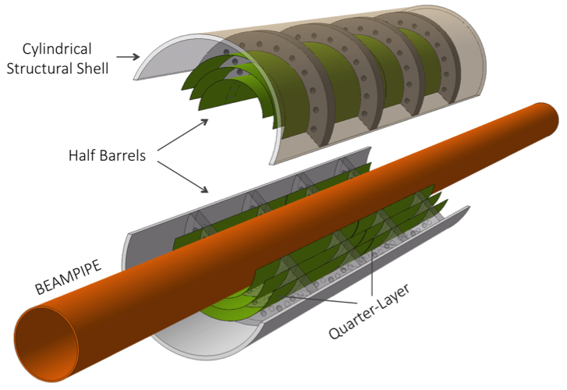
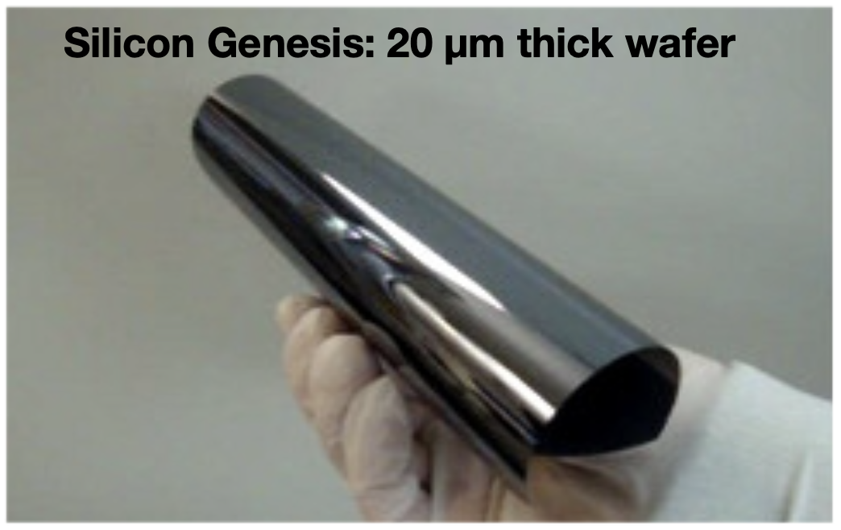
ALICE Roadmap
ITS3
ITS2 Inner Layer upgrade only ->ITS3
Removal of water cooling
Removal circuit board
Removal mechanical support
Sostituzione dei 3 layer nell’ Inner Layer nel LS3 con 3 layer completamente cilindrici

Slide 5
ALICE Roadmap
ITS3
Attività R&D previste in Sezione a Bari:
- bendable FPC design
- wire-bonding interconnection (over bent surface) study
- super-ALPIDE (first example of large bent chip) setup assembly
- bonding tool design
- mechanical support design
- carbon foam (for mechanical support) thermal capacity study
- bent ALPIDE characterization

Slide 9
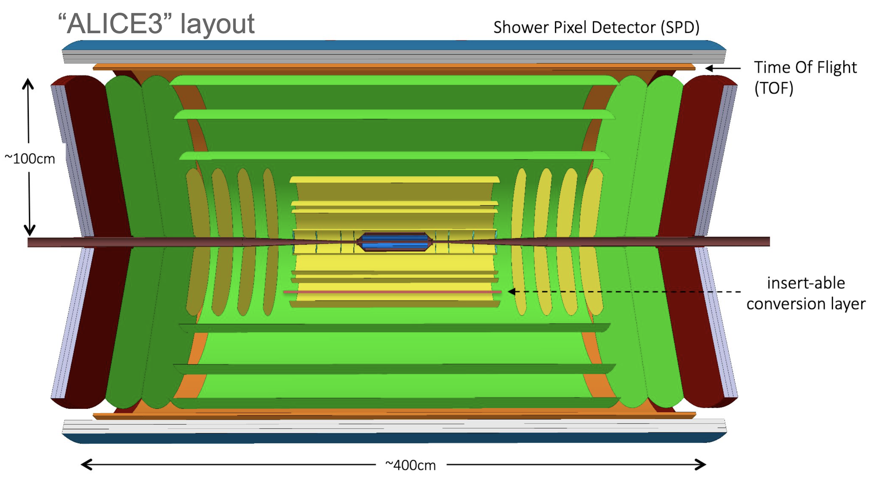
ALICE Roadmap
Today
“Ambition to design a new experiment to continue with a rich heavy-ion programme at the HL-LHC”
Update of the European strategy for particle physics

Slide 10
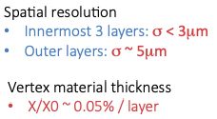
ALICE Roadmap
Today
Attività previste in Sezione a Bari:
Studio preliminare su LGAD sensors (Low Gain Avalanche Detector)
PID: R&D di SiPM e readout e performance aereogel (test beam)
Tracker
Almost massless silicon detector
PID:
TOF con LGAD
Possibile rivelatore Cherenkov per PID
Photon detection: SiPM
Radiatore : Aereogel
→ ITS3
In sinergia con EIC_NET

Slide 11
Servizi
Lavoro previsto è in continuità con le attività in corso da Marzo 2021. Nel 2022 si prevede lo stesso impegno e coinvolgimento dei servizi.
Discussione della attività previste su ITS3 con:
Cosimo Pastore (officina meccanica) : Bending wafers
Maurizio Mongelli (progettazione meccanica) : supporto meccanico ITS3
Giuseppe De Robertis (elettronica) : design di altri 2/3 FPC
Gigi Fiore (Camera pulita): wire bonding di prototipi ITS3

Slide 12
Anagrafica 2022
Ricercatori | % | Sigle Affini
Barile Francesco | 70
Bruno Giuseppe Eugenio | 90 | 10% STRONG
Colamaria Fabio | 90 | 10% STRONG
Colella Domenico | 80
De Cataldo Giacinto | 70 | 10% su STRONG
Di Bari Domenico | 80
Elia Domenico | 60 | 10% IBiSCo
Kumar Shyam | 90
Manzari Vito | 90 | 10% su STRONG
Mastroserio Annalisa | 80
Nappi Eugenio | 70
Palasciano Antonio | 100 | PhD
Sadhu Samrangy | 100
Tassielli Gianfranco | 70 | 10% RD_FC
Torres Ramos Arianna Grisel | 100 | PhD
Volpe Giacomo | 70
Tecnologi | % | Sigle Affini
De Robertis Giuseppe | 30
De Venuto Daniela | 60
Diacono Domenico | 20
Donvito Giacinto | 10 | 10 CIR_ibisco
Fiorenza Gabriele | 100 | PhD
Licciulli Francesco | 20 | Da confermare
Loddo Flavio | 20
Monopoli Vito Giuseppe | 60 | Da verificare
Pastore Cosimo | 40
Torresi Marco | 50
Vino Gioacchino | 30
16 Ricercatori
11 Tecnologi
17.3 FTE

